Slide 1
Физическое развитие человека
Выполнила
Учитель физической культуры
Азарова И.В.

Slide 2
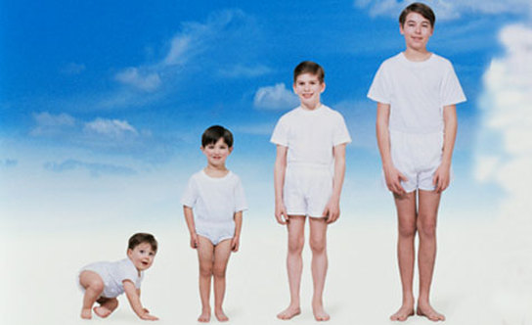
Физическое развитие - это процесс изменения форм и функций организма человека под влиянием условий жизни и воспитания.
Существует три уровня физического развития: высокий, средний и низкий и два промежуточных выше среднего и ниже среднего.

Slide 3
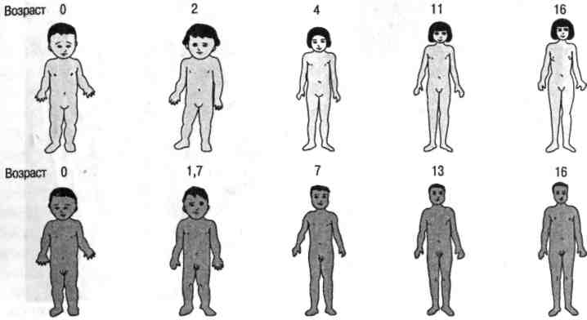
Развитие

Slide 4
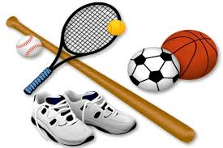
Факторы, влияющие на физическое развитие человека
Наследственность (главенствующий)
Среда (питание, мед. обслуживание, вредные привычки)
Двигательная активность

Slide 5
Физическая подготовленность
Физическая подготовленность — это результат физической подготовки, достигнутый при выполнении двигательных действий, необходимых для освоения или выполнения человеком профессиональной или спортивной деятельности.
Оптимальная физическая подготовленность называется физической готовностью.

Slide 6
Физическая подготовленность
Физическая подготовленность характеризуется уровнем функциональных возможностей различных систем организма (сердечно-сосудистой, дыхательной, мышечной) и развития основных физических качеств (силы, выносливости, быстроты, ловкости, гибкости). Оценка уровня физической подготовленности осуществляется по результатам, показанным в специальных контрольных упражнениях (тестах) на силу, выносливость и т. д. Набор и содержание тестов должно быть различно для возраста, пола, профессиональной принадлежности, а также в зависимости от применяемой физкультурно-оздоровительной программы и её цели.

Slide 7
Физические качества человека
Основные физические качества
сила
ловкость
быстрота
выносливость
гибкость

Slide 8
ВОЗРАСТНЫЕ ОСОБЕННОСТИ ОРГАНИЗМА
ВОЗРАСТНЫЕ ОСОБЕННОСТИ ОРГАНИЗМА обусловлены непрерывно протекающими в нем в течение жизни человека изменениями строения тела, всех свойств и функций органов и систем. От рождения человека до зрелого возраста происходит постепенное увеличение массы тела, совершенствуется структура, повышается функциональная способность органов. Максимальный уровень функциональных возможностей организма человека достигается в зрелом возрасте. Старение характеризуется процессами инволюции организма, они обусловливают свойственное старости снижение работоспособности.

Slide 9
Возрастные особенности
Процесс возрастного развития организма тесно связан с социальными и др. условиями внешней среды, в которой живет человек. Благоприятные условия жизни и труда, правильное физическое воспитание оказывают огромное положительное влияние на ход возрастного развития молодежи и отодвигают появление возрастных изменений, связанных со старением организма, влияние систематической физической тренировки на сохранение высокого уровня развития качеств двигательной деятельности доказано многочисленными примерами спортивного долголетия

Slide 10
ВОЗРАСТНО-ПОЛОВЫЕ ОСОБЕННОСТИ
Период раннего детства.
При медицинском обеспечении организованной двигательной активности в период раннего детства (до 3 лет) необходимо учитывать слабость мышечно-связочного аппарата и костной системы. Одной из важных особенностей детей раннего возраста является их высокая чувствительность к влияниям окружающей среды (как положительным, так и отрицательным). В связи с этим даже незначительные ошибки в физическом воспитании могут сформировать комплекс негативного отношения к занятиям физическими упражнениями.
В раннем детстве необходимо обеспечить систематическое использование массажа, рефлекторных гимнастических упражнений и игр, приучить ребенка к повседневной физической активности, сформировать комплекс удовольствия и «мышечной радости» в его ощущениях как основу будущих потребностей в двигательной активности.

Slide 11
Дошкольный возраст (3-6 лет)
характеризуется значительной динамикой показателей физического и двигательного развития ребенка. Быстро растет скелет, увеличивается мышечная масса. Особенности психики детей этого возраста обусловливают целесообразность коротких по времени, но часто повторяющихся занятий разнообразного, преимущественно игрового содержания. Недопустимы перегрузки организма, связанные с силовыми напряжениями и общим утомлением. В то же время необходимо отметить, что развитие выраженного утомления у ребенка маловероятно, ибо он не в состоянии противодействовать развивающейся усталости и отвергает нагрузку.
К моменту поступления в школу ребенок должен обладать определенным уровнем развития двигательных качеств и навыков, которые являются соматической основой «школьной зрелости», поскольку базируются на определенном фундаменте физиологических резервов функций. Контрольные показатели физической подготовленности являются, по сути, показателями «физической зрелости». Дети, выполняющие эти нормативы, легко адаптируются к новым для себя условиям школы.

Slide 12
Младший школьный возраст (7-10 лет) –
период, наиболее благоприятный для закладки практически всех физических качеств. Если такой закладки не произошло, значит, время для формирования физической и функциональной основы будущего физического потенциала человека в значительной степени упущено. Одним из существенных моментов в физическом воспитании ребенка этого возраста являются формирование его отношения к физической тренировке и воспитание активной жизненной позиции по отношению к своему здоровью. Физическая активность младшего школьника в виде организованных занятий в рамках школьных уроков физкультуры, а также физкультурных пауз должна дополняться внешкольными формами занятий - ежедневной утренней зарядкой и 2-3 физическими тренировками в неделю.
Для детей младшего школьного возраста характерны большая напряженность системы переноса кислорода, ограничение ее резерва при физических нагрузках, менее экономичное расходование энергетического потенциала. У них также ниже способность выполнять физическую нагрузку в условиях кислородного долга. Использование оптимальных по направленности, мощности и объему физических нагрузок расширяет функциональные резервы организма и способствует экономизации функций в покое и при дозированных воздействиях .

Slide 13
Средний школьный возраст (11-15 лет).
Подростковый возраст - период максимальных темпов роста организма и отдельных его частей, увеличения функциональных резервов, а также гормональной перестройки, связанной с половым созреванием.
Старший школьный возраст (16-17 лет).
В этом возрасте практически заканчивается рост тела в длину и начинает преобладать рост в поперечных размерах. Повышается прочность скелета, в том числе позвоночника и грудной клетки. Более заметными становятся половые различия в размерах, пропорциях тела, мышечной массе, функциональных резервах и физической работоспособности юношей и девушек.
Для поддержания достаточного уровня физического развития в юношеском возрасте тренироваться необходимо не меньше 2-3 раз в неделю по 1,5-2 ч с обязательной утренней зарядкой.

Slide 14

Занятия физическими упражнениями с лицами среднего и старшего возраста должны решать следующие задачи:
- оказывать тонизирующее воздействие на нервную систему;
- постоянно стимулировать функции сердечно-сосудистой и дыхательной систем;
- улучшать процессы обмена веществ;
- укреплять мышечную систему, сохранять и улучшать подвижность в суставах;
- поддерживать полноценность жизненно важных двигательных навыков и умений.
Повышение двигательной активности должно способствовать замедлению процессов инволюции в организме, уменьшению степени их выраженности.
При организации занятий с людьми среднего и старшего возраста необходимо учитывать их возрастные особенности и состояние здоровья. Исходя из медицинских показаний и возраста, каждому занимающемуся рекомендуется индивидуальный двигательный режим, включающий гигиеническую гимнастику, прогулки, ходьбу, бег и многое другое.

Slide 15

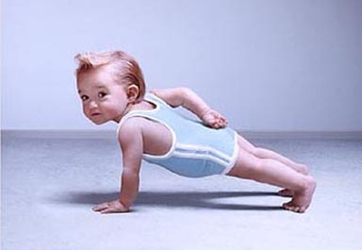
Спасибо за внимание!
Занимайтесь спортом!

